Slide 1


NHÓM 3
PHÂN TÍCH DỮ LIỆU DOANH THU BÁN SÁCH DỰA TRÊN THỂ LOẠI VÀ TÁC GIẢ
KHO VÀ KHAI PHÁ DỮ LIỆU
GVHD: PHAN ĐÌNH VẤN

Slide 2








NỘI DUNG THUYẾT TRÌNH
GIỚI THIỆU DATA
ETL
OLAP
PIVOT
MDX
DASHBOARD
1

Slide 3
THÀNH VIÊN NHÓM
THÀNH VIÊN | NHIỆM VỤ | % ĐÓNG GÓP
TRẦN DIỆU THÙY (LEADER) | Tìm data, phân tích dữ liệu, thực hiện ETL, OLAP, StarSchema, Pivot, MDX, Dashboard | 20%
NGUYỄN THỊ MÙI | Tìm data, phân tích dữ liệu, thực hiện ETL, OLAP, StarSchema, Pivot, MDX, Dashboard | 20%
HOÀNG NGHĨA ĐỨC | Tìm data, phân tích dữ liệu, thực hiện ETL, OLAP, StarSchema, Pivot, MDX, Dashboard | 20%
HUỲNH THỊ ANH | Tìm data, phân tích dữ liệu, thực hiện ETL, OLAP, StarSchema, Pivot, MDX, Dashboard | 20%
TỐNG KHÁNH LINH | Tìm data, phân tích dữ liệu, thực hiện ETL, OLAP, StarSchema, Pivot, MDX, Dashboard | 20%

Slide 4


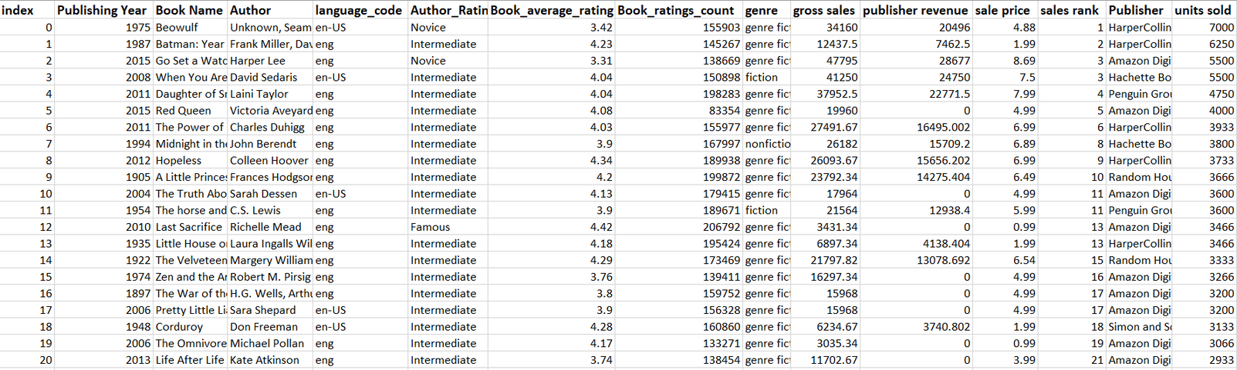
GIỚI THIỆU DATA
TOPIC:Phân tích dữ liệu doanh thu bán sách dựa trên thể loại và tác giả
NỘI DUNG : Bộ dữ liệu về doanh số bán hàng cung cấp thông tin toàn diện về các khía cạnh khác nhau của sách, bao gồm năm xuất bản, thông tin chi tiết về tác giả, xếp hạng do độc giả đưa ra, dữ liệu hiệu suất bán hàng và phân loại thể loại.
Trần Diệu Thùy

Slide 5







MEASURE
GROSS SALE
PUBLISHER REVENUE
UNITS SOLD
DIMENSION
TIME
PUBLISHER
BOOK
Trần Diệu Thùy

Slide 6
Dimension Time
 | KIỂU DỮ LIỆU | Ý NGHĨA
TimeID | Int | Mã thời gian
Publishing_Year | Int | Năm xuất bản
Century | varchar(255) | Thế kỷ
Trần Diệu Thùy

Slide 7

Dimension Book
 | KIỂU DỮ LIỆU | Ý NGHĨA
BookID | Int | Mã sách
Book Name | nvarchar(255) | Tên sách
Genre | nvarchar(255) | Thể loại
Language_code | nvarchar(255) | Mã ngôn ngữ viết sách
Author | nvarchar(255) | Tác giả
Book_average_rating | float | Đánh giá TB của độc giả
Book_ratings_count genre | float | Số lượng đánh giá của độc giả
Trần Diệu Thùy

Slide 8
Dimension Publishers
 | KIỂU DỮ LIỆU | Ý NGHĨA
PublishersID | Int | Mã nhà xuất bản
Publisher | nvarchar(255) | Nhà xuất bản
Trần Diệu Thùy

Slide 9
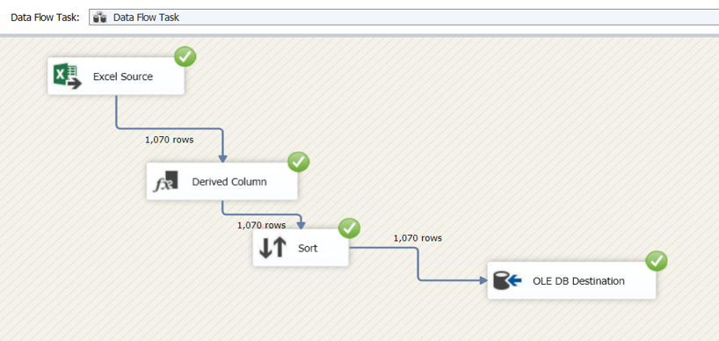
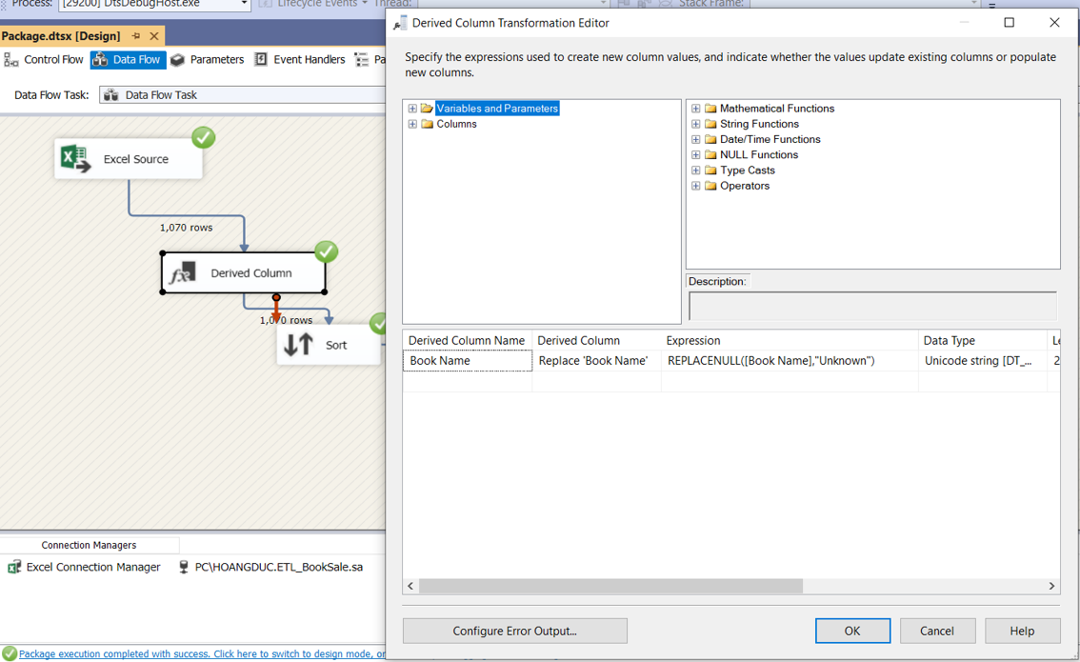
ELT PROJECT
Hoàng Nghĩa Đức

Slide 10
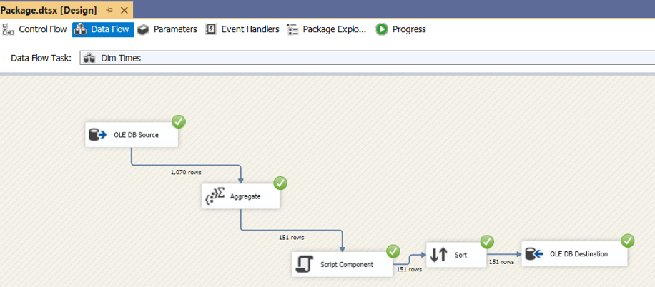
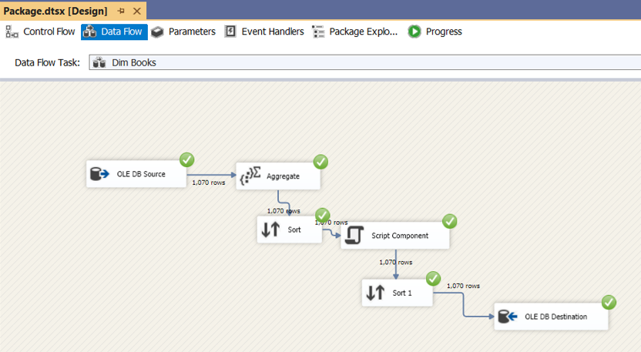
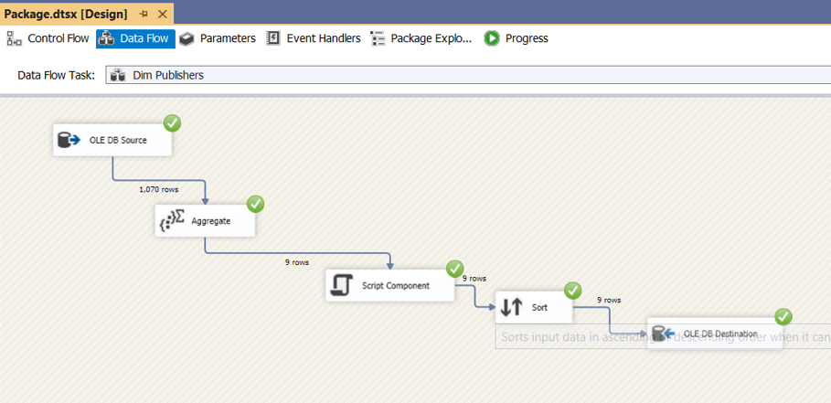
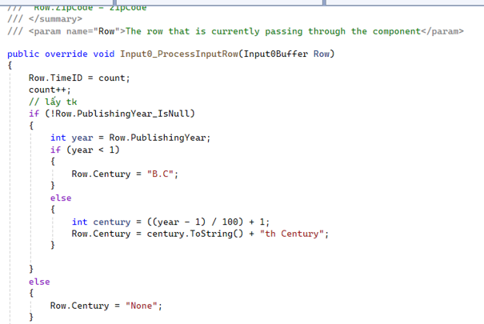
ETL DIMENSION
Hoàng Nghĩa Đức

Slide 11
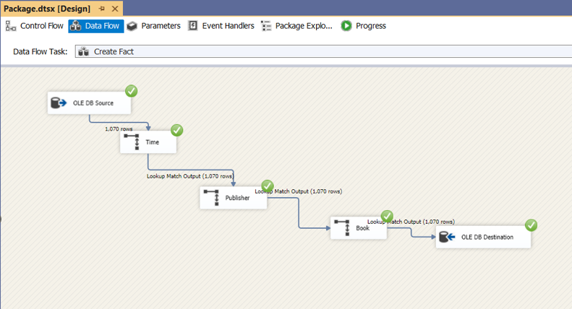
ETL FACT TABLE
Hoàng Nghĩa Đức
Hoàng Nghĩa Đức

Slide 12
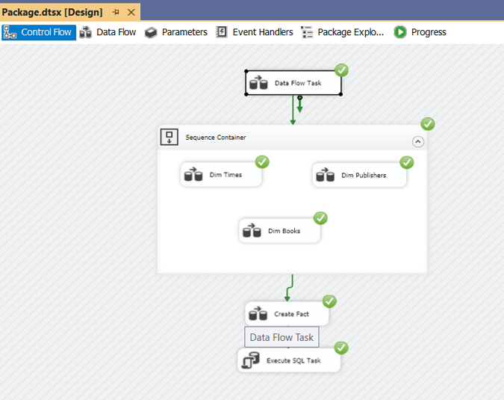
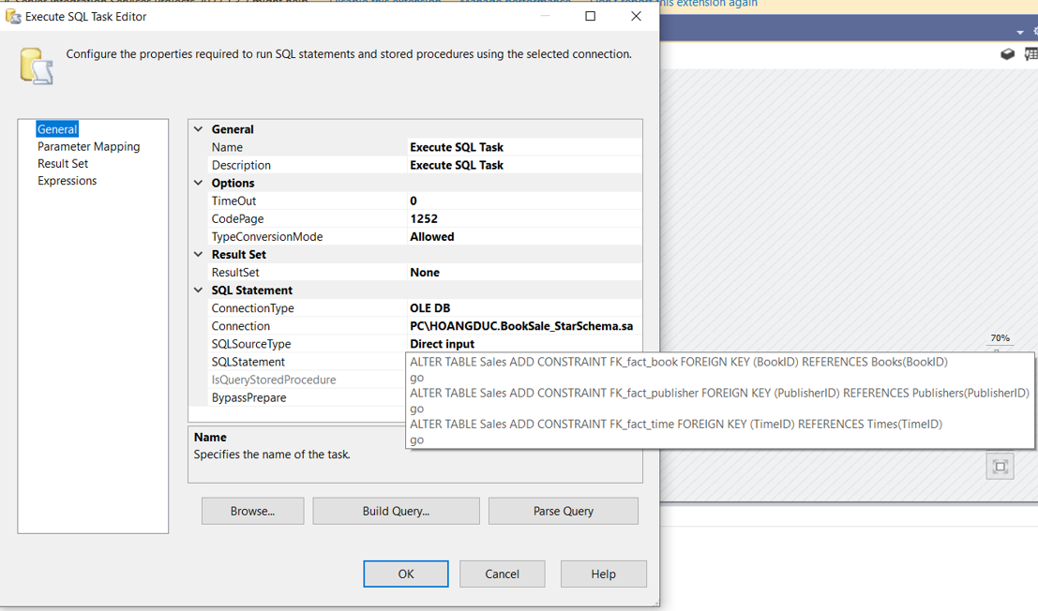
ETL SCHEMA
Hoàng Nghĩa Đức

Slide 13
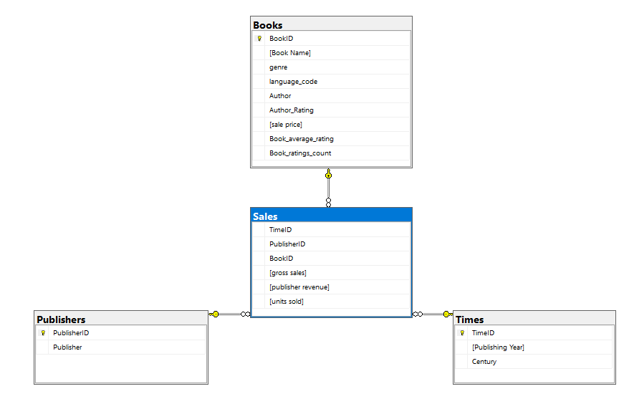
MÔ HÌNH DIAGRAM TRONG SQL
Hoàng Nghĩa Đức

Slide 14
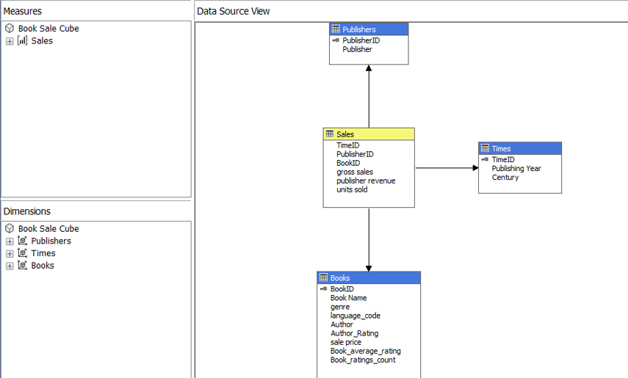
OLAP PROJECT
OLAP CUBE
Tống Khánh Linh

Slide 15
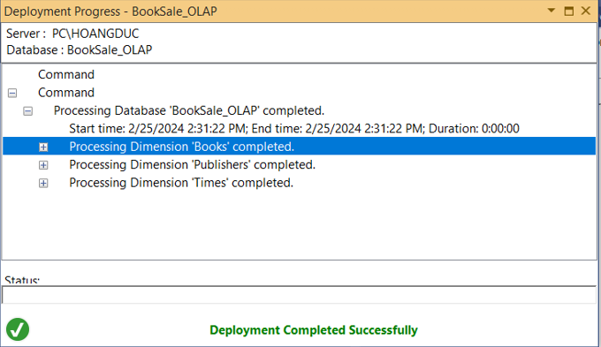

OLAP MODEL
Tống Khánh Linh

Slide 16
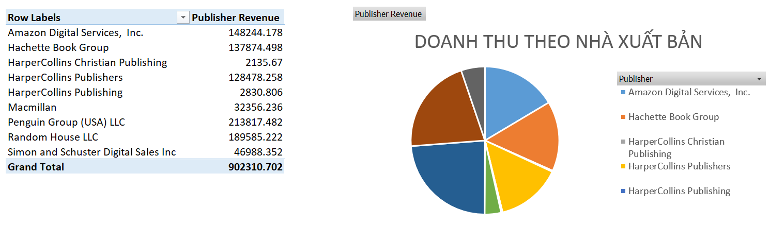
PIVOT TABLE
DOANH THU THEO NHÀ XUẤT BẢN
Tống Khánh Linh

Slide 17
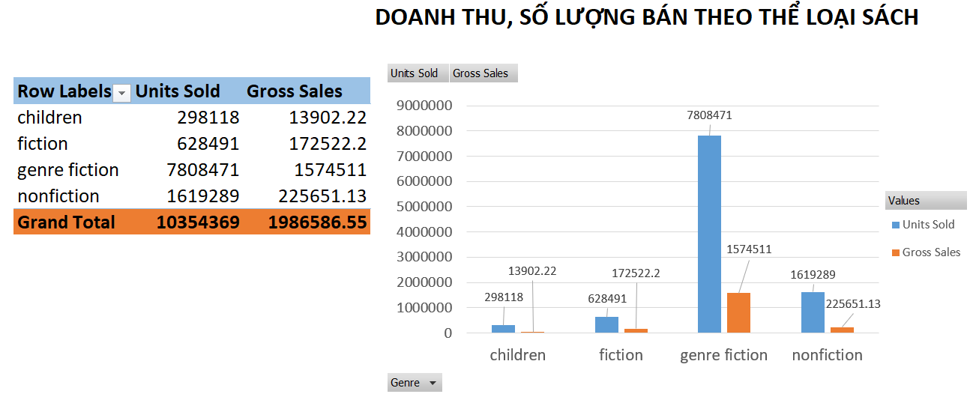
DOANH THU SỐ LƯỢNG BÁN THEO THỂ LOẠI SÁCH
Tống Khánh Linh

Slide 18
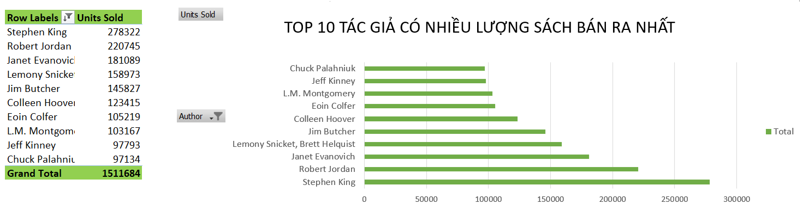
TOP 10 TÁC GIẢ
CÓ NHIỀU LƯỢNG SÁCH BÁN RA NHẤT
Tống Khánh Linh

Slide 19
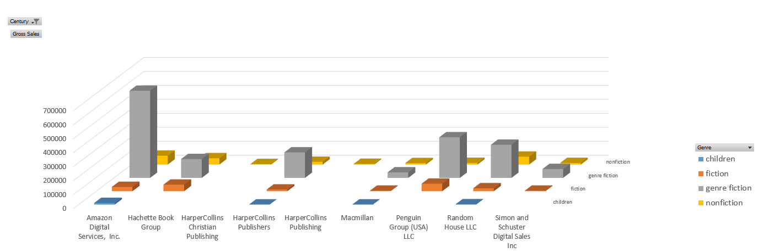
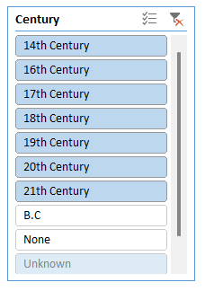
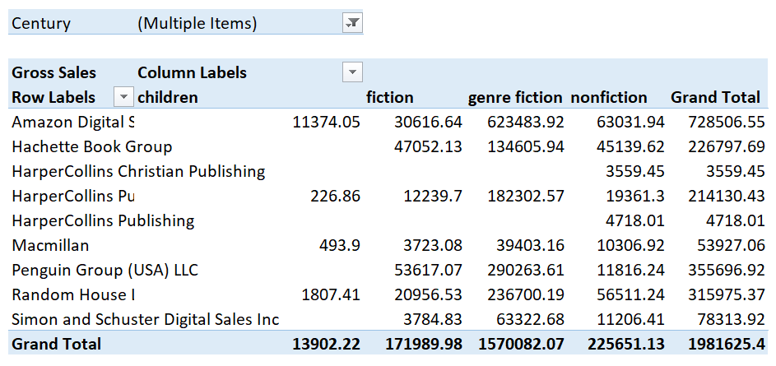
DOANH THU CỦA NHÀ XUẤT BẢN THEO TỪNG THỂ LOẠI
Tống Khánh Linh

Slide 20
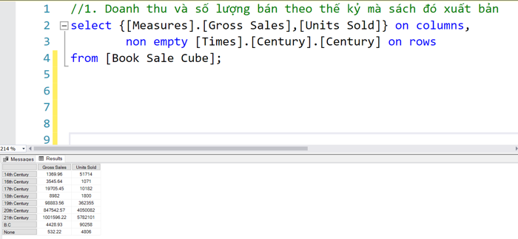
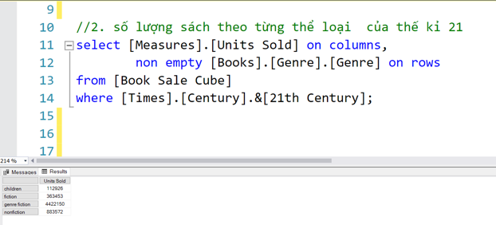
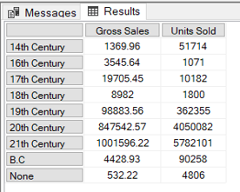
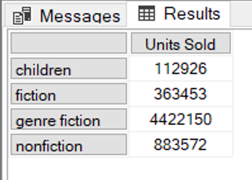
MDX
MDX
Huỳnh Thị Anh

Slide 21
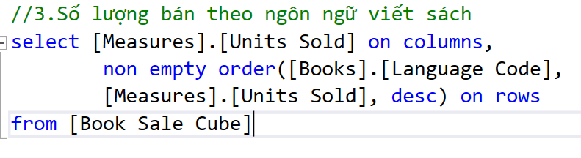
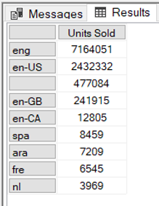
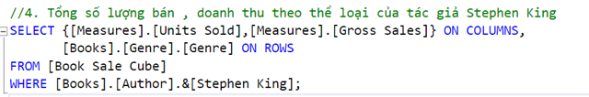
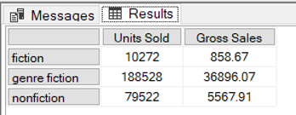
Huỳnh Thị Anh

Slide 22
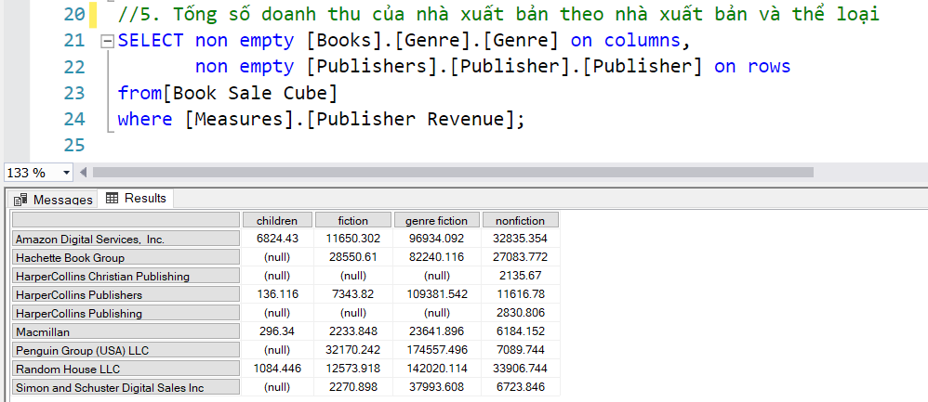
Huỳnh Thị Anh

Slide 23
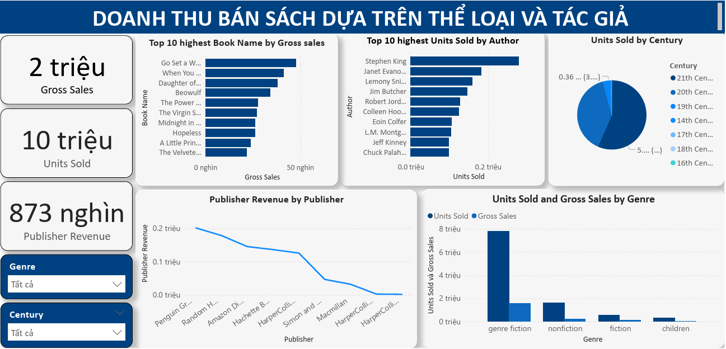
TRỰC QUAN HÓA DỮ LIỆU DASHBOARD
Nguyễn Thị Mùi

Slide 24
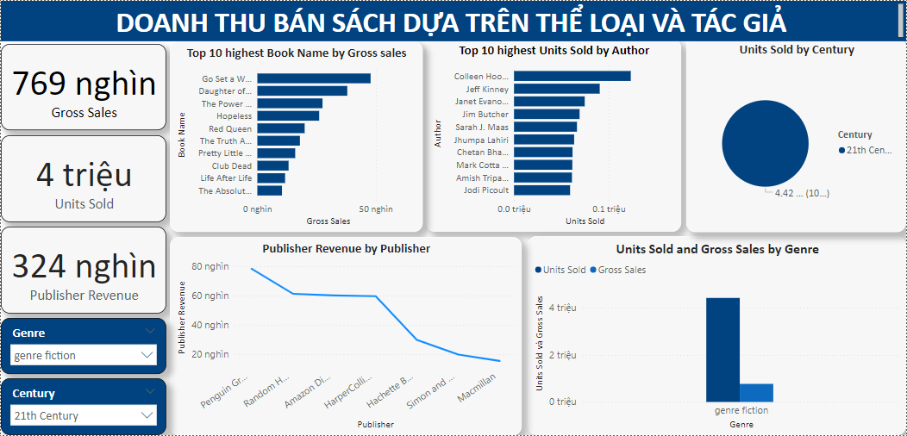
Nguyễn Thị Mùi

Slide 25
KẾT LUẬN
Thể loại sách về ‘’Genre fiction’’ được ưa chuộng nhất.
Những cuốn sách được xuất bản vào thế kỷ 20 và 21 có số lượng bán nhiều nhất.
=> Sách của tác giả “Stephen King’’ theo thể loại ‘’Genre fiction’’ được xuất bản vào những năm của thế kỉ 20 và 21 có số lượng bán chạy nhất so với những cuốn sách của tác giá khác, theo sau đó là sách của “Janet Evanovich”
Nguyễn Thị Mùi

Slide 26


